Slide 1
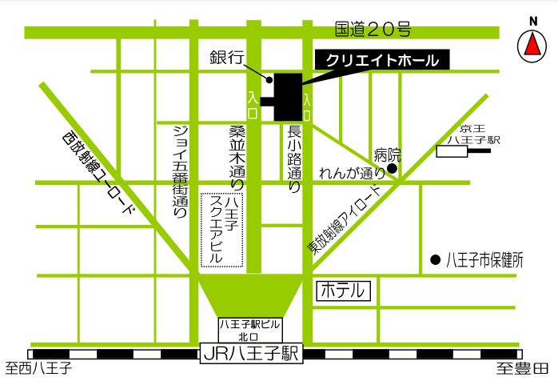
2025年冬 八王子・昭和史の会講座
戦後80年に浅川地下壕の今を考える
～ブックレット『浅川地下壕』を刊行して～
JR高尾駅の南、初沢町、高尾町の山稜のすそ野に浅川地下壕があります。坑道の総延長は約10㎞、アジア太平洋戦争末期に掘られ、中島飛行機武蔵製作所の疎開工場として飛行機のエンジンを製造した東京都最大の戦争遺跡です。
今年、その歴史をブックレット『浅川地下壕』としてまとめました。これまで地元は浅川地下壕にどのように向き合ってきたのか、ダイナマイトの発見や陥没問題にどう対応したのか、掘削の実態はどのように解明されてきたのかなど、戦後80年間をふまえて浅川地下壕の今を考えていきます。
日時
12月13日（土）午後2時00分～4時00分
講師
齊藤 勉（八王子・昭和史の会）
会場
クリエイトホール 11階視聴覚室
（八王子市東町5ー6）
申込
当日、会場までお越し下さい（定員70名）
問合せは齊藤まで
FAX・固定電話：042ｰ664ｰ8615
メールアドレス：shpqy494@ybb.ne.jp
500円（大学生300円 高校生以下無料）
受講料

